Slide 1

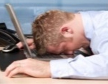

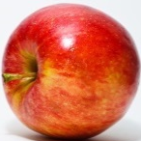
¿ m st s?
El objetivo:
To understand and answer questions learnt since year 3.
Para triunfar:
Recap questions covered so far in home learning.
Identify the English meaning of each question.
Answer or find an answer using the vocabulary sheets.
Teach someone at home the questions so that you can answer.

Slide 2
Can you remember the questions from lessons 1 and 2?
Can you still answer them?
Click on!

Slide 3

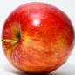




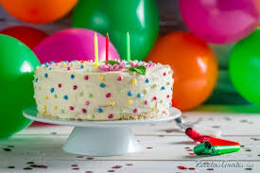





1. ¿ m
t
m s?
2. ¿ m
st s?
3. ¿ nt s
s
t n s?
4. ¿ nd
s t
mpl s?

Slide 4
1. ¿Cómo te llamas?
2. ¿Cómo estás?
3.
¿Cuántos años tienes?
4. ¿Cuándo es tu cumpleaños?

Slide 5
¿Tienes un animal?
¿Qué hay en tu ciudad?
If you can’t remember, take a look at the vocabulary sheets on the next slides.
You should be able to put together your answers.

Slide 6
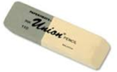
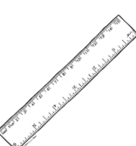

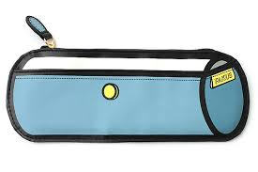




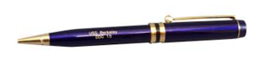


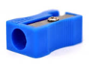

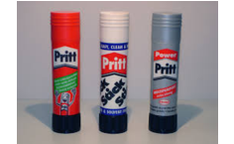

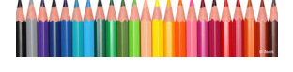


Yo = Me
En la clase = In the classroom
¿Cómo te llamas? = What are you called?
Me llamo … = I am called…
¿Cómo estás? = How are you?
Estoy fantástico/fantástica.
Estoy fenomenal.
Estoy muy bien.
Estoy regular.
Estoy mal.
Estoy fatal.
¿Cuántos años tienes?= How old are you?
Tengo siete años.
Tengo ocho años.
una goma unas
tijeras
un estuche
un
rotulador
un bolígrafo
un
cuaderno
pegamento
lápices de colores
¿Tienes…?
Do you have…?
Colores
rojo
negro
amarillo
dorado
morado
pardo
azul
verde
gris
una regla
blanco
un lápiz
un sacapuntas
Los números
0 cero 4 cuatro 8 ocho
uno 5 cinco 9 nueve
2 dos 6 seis 10 diez
3 tres 7 siete
Year 3

Slide 7

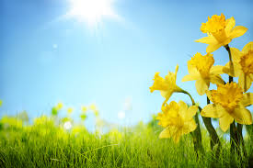
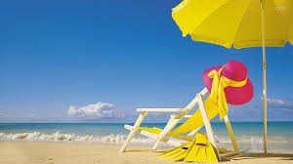
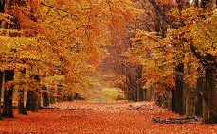
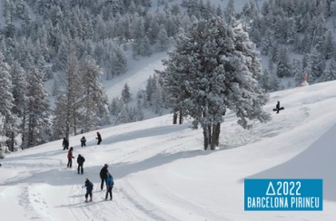
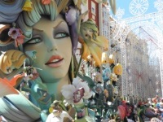
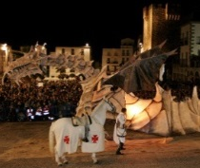
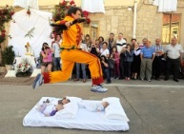
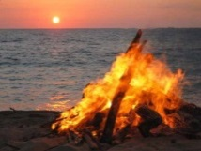
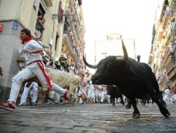
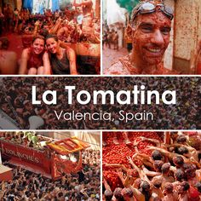

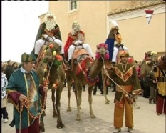
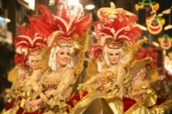
Los números
Las estaciones
la primavera
el verano
el otoño
el invierno
0 cero
1 uno
2 dos
3 tres
4 cuatro
5 cinco
6 seis
7 siete
8 ocho
9 nueve
10 diez
21 veintiuno
22 veintidós
23 veintitrés
24 veinticuatro
25 veinticinco
26 veintiséis
27 veintisiete
28 veintiocho
29 veintinueve
30 treinta
31 treinta y uno
¿Cuándo es tu cumpleaños? = When is your birthday?
Mi cumpleaños es el (número) de (mes).
11 once
12 doce
13 trece
14 catorce
15 quince
16 dieciséis
17 diecisiete
18 dieciocho
19 diecinueve
20 veinte
Y
E
A
R
4
Los meses del año
enero febrero
marzo abril
mayo junio
julio agosto
septiembre octubre
noviembre diciembre
Festivales
Los Reyes Las Fallas El Colacho San Fermín Los Inocentes
Magos
Carnaval San Jorge San Juan La Tomatina

Slide 8
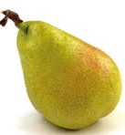
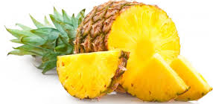
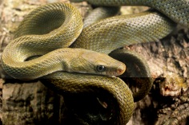
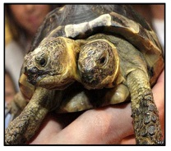
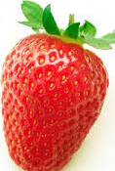
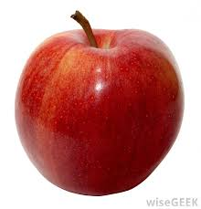
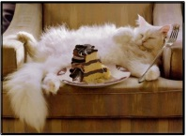
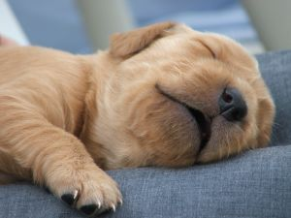

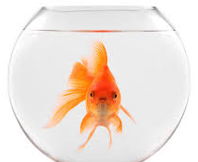
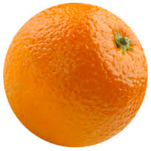
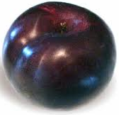
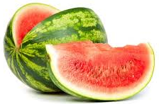
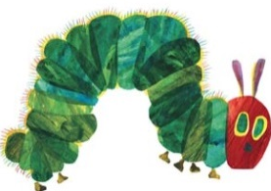
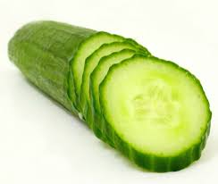
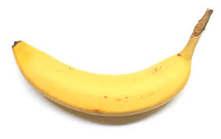

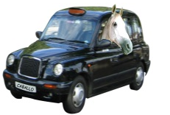
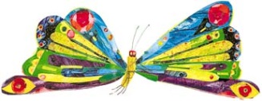
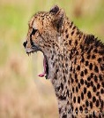
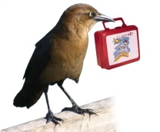
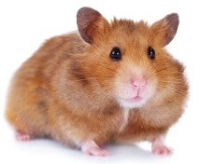
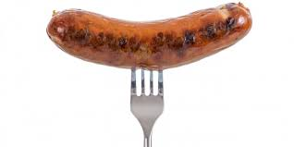
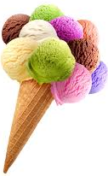
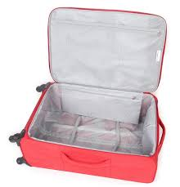

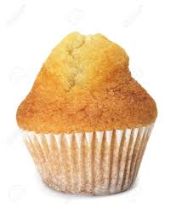
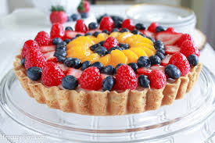

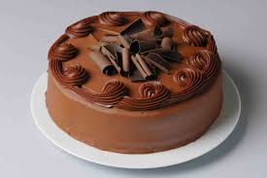
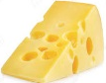


Días de la semana
lunes = Monday
martes = Tuesday
miércoles=Wednesday
jueves = Thursday
viernes =Friday
sábado = Saturday
domingo = Sunday
¿Tienes un animal? =
Do you have an animal?
Las Frutas
una serpiente una tortuga
un gato un perro
un conejo un pez
un ratón un caballo
un pájaro un hámster
una pera una piña
una fresa una manzana
una naranja una ciruela
una sandía
un pepino un plátano
Tengo…
I have…
La oruga muy hambriente
una mariposa
una salchicha
Year 3
una tarta de frutas
una magdalena
un pastel de chocolate
el queso
un helado

Slide 9




















una piscina una playa
una catedral un zoo
un castillo un estadio
un café un centro comercial
un restaurante un cine
El arte = Art
¿Qué hay en la ciudad? = What is there in the town?
unas lineas rectas
unas lineas curvas
unas lineas largas
unas lineas cortas
más presión = oscuro
menos presión = claro
una espiral una estrella
un círculo un cuadrado
un ojo un óvalo
un punto unos puntos
un rectángulo un triángulo
Hay… = There is…
Y
E
A
R
4
bb
Las Formas = Shapes
Adjetivos = Adjectives
pequeño
grande
bonito feo tranquilo
moderno viejo ruidoso
divertido aburrido

Slide 10

Your conversation may sound like this one.
Listen.
Can you guess who I taught at home?

Slide 11
And like these.
Listen.
Can you guess who I taught at home?

Slide 12





Let’s move into Year 5 learning.
Can you remember these questions?
¿Qué te gusta hacer? ¿Por qué?
¿Quién hay en tu familia?
¿Cómo eres?
Remember feminine endings if you are a girl!
Look on the vocab sheets on the next slides to help you form an answer.

Slide 13



























¿Qué te gusta hacer? = What do you like to do?
la gimnasia
Verbos = Verbs
el rugby
el ciclismo
me gusta mucho
me gusta
no me gusta
no me gusta nada
el patinete
el baloncesto
la natación
el tenis
Year 5
el atletismo
el fútbol
Los deportes = Sports
Los pasatiempos = Hobbies
patinar
jugar al fútbol
Conjunciones = Conjunctions
y = and
porque = because
pero = but
también = also
con = with
jugar en el móvil
jugar en el ordinador
jugar con mi tableta
leer libros
ver la televisión
ir de compras
escuchar música
ir al cine
cocinar
es… = it is…
Opiniones con adjetivos = Opinions with adjectives
relajante
(relaxing)
aburrido
(boring)
tranquilo
(quiet, calm)
malo
(bad)
emocionante
(exciting)
divertido
(fun)
ruidoso
(loud)
interesante
(interesting)

Slide 14
































¿Quién hay en tu familia? = Who is in your family ?
Verbos importantes = Important verbs
Me llamo = I am called Se llama = s/he is called
Tengo = I have Tiene = s/he has
Estoy = I am (+ feeling) Está = s/he is (+ feeling)
Soy = I am (+personality) Es = s/he is(+personality)
Vivo = I live Hay = There is
Hay… = There is…
un abuelo
una abuela
¿Cómo eres ? = What are you like?
desordenado
desordenada
divertido
divertida
feliz
feliz
gracioso
graciosa
gruñón
gruñóna
inteligente
inteligente
mandón
mandona
ordenado
ordenada
ruidoso
ruidosa
servicial
servicial
timido
timida
travieso
traviesa
un padre
una madre
un tío
una tía
Year 5
yo = me
Soy…
= I am
Mi personalidad = My personality
un hermano
una hermana
un primo
una prima
¿Dónde vives? = Where do you live?
una caravana
un castillo un palacio
un piso
una tienda
una villa de campaña
Vivo en… = I live in
una casa
unas habitaciones
¿Cómo es tu casa? = What is your house like?
un baño / un comedor un jardín /
el baño el comedor el jardín
una cocina / un dormitorio / un salón
la cocina el dormitorio el salón
Hay… = There is…

Slide 15
Challenge: Teach someone at home the questions and the answers. Can you guess which family members I taught this time?
Can you record your conversation and put it on the school Facebook page or send it to me at:
info@bassettgreen.net

Slide 16
Well done for completing lesson 3!

